Slide 1




Trò chơi:
Thử tài đoán vật

Slide 2

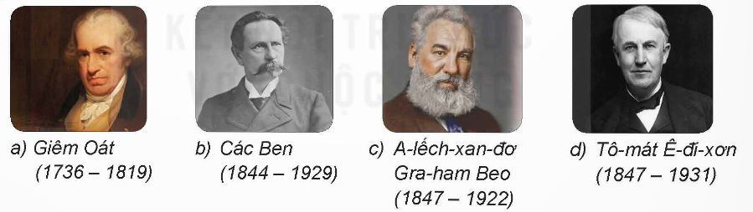
Bài 2: Nhà sáng chế (tiết 3)

Slide 3

Yêu cầu cần đạt
- Nêu được vai trò của sáng chế trong đời sống và sự phát triển của công nghệ

Slide 4



Hoạt động khám phá
1. Vai trò của sáng chế trong đời sống

Slide 5

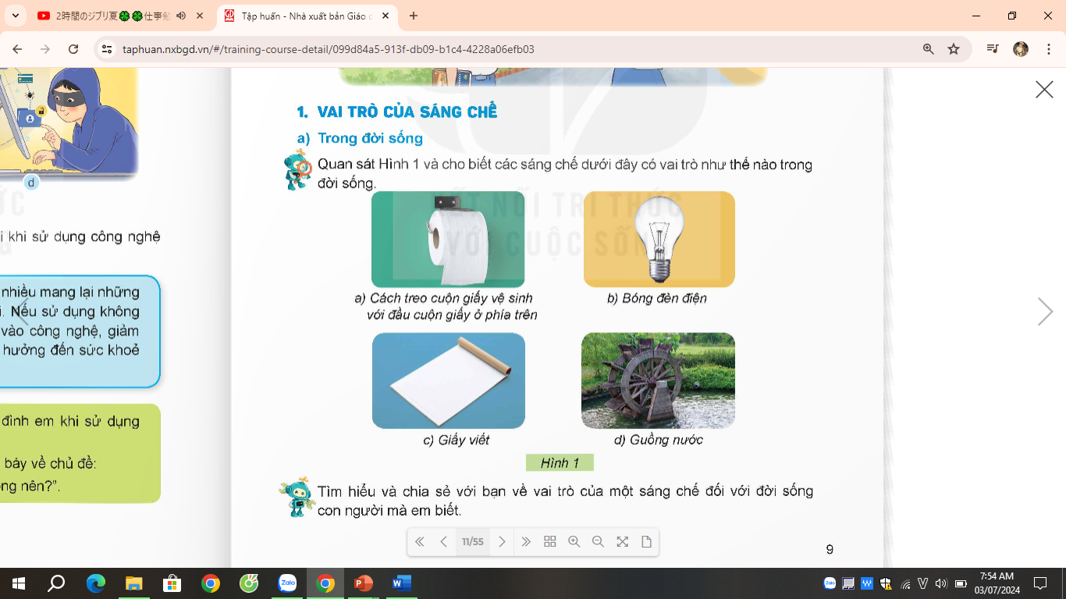
HOẠT ĐỘNG NHÓM 4 HOÀN THIỆN PHIẾU BÀI TẬP
Nhiệm vụ: gắn các thẻ tên sáng chế đúng với vai trò của chúng trong cuộc sống
1. Giúp người sử dụng được thuận lợi.
2. Sử dụng trong việc đọc và viết, lưu trữ thông tin.
3. Dùng để chuyển đổi năng lượng nước thành điện.
4. Chiếu sáng, sưởi ấm và thuận tiện cho làm việc vào buổi tối.

Slide 6





Slide 7
KẾT QUẢ
1. Giúp người sử dụng được thuận lợi.
2. Sử dụng trong việc đọc và viết, lưu trữ thông tin.
3. Dùng để chuyển đổi năng lượng nước thành điện.
4. Chiếu sáng, sưởi ấm và thuận tiện cho làm việc vào buổi tối.

Slide 8

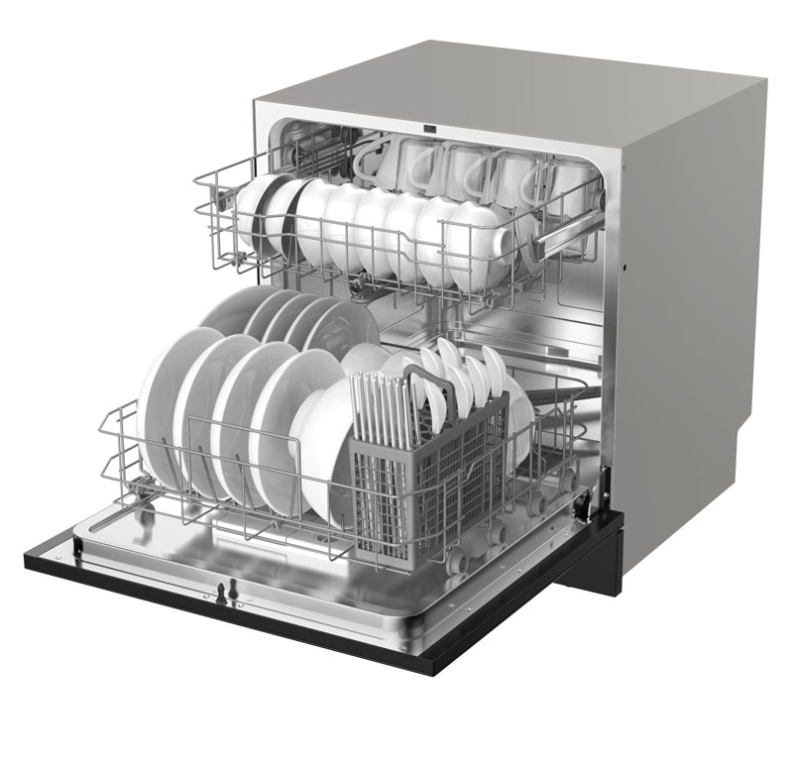
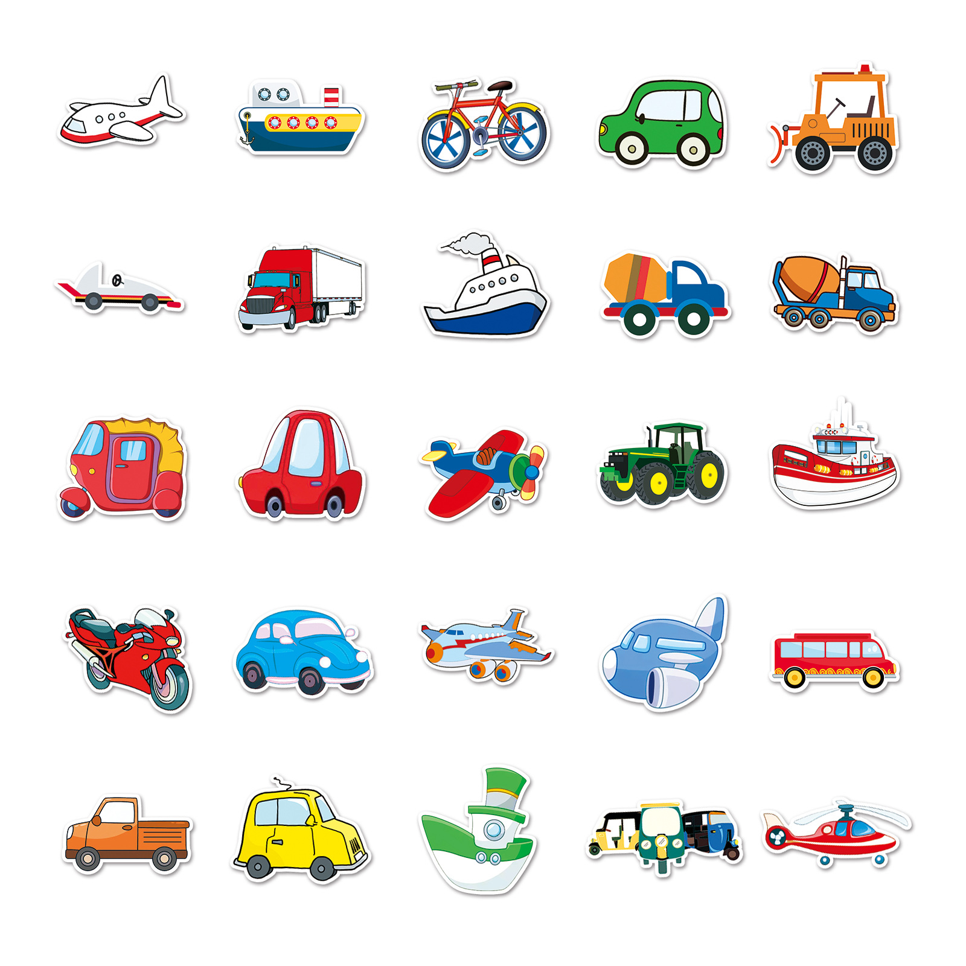
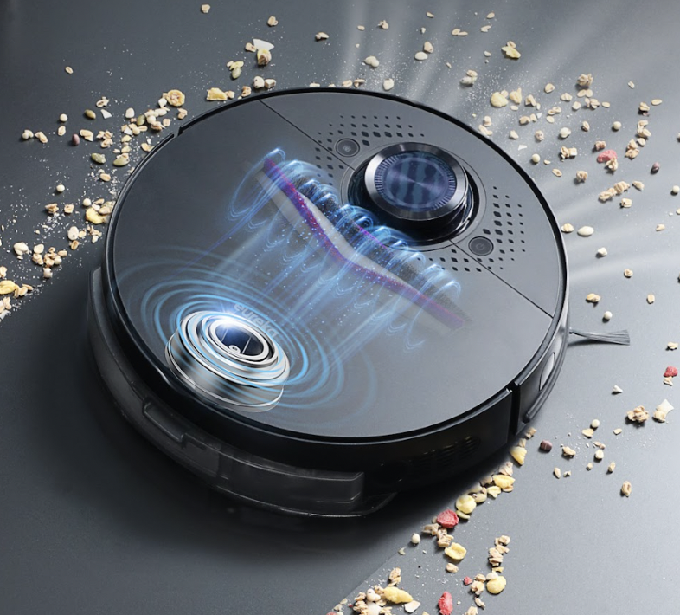
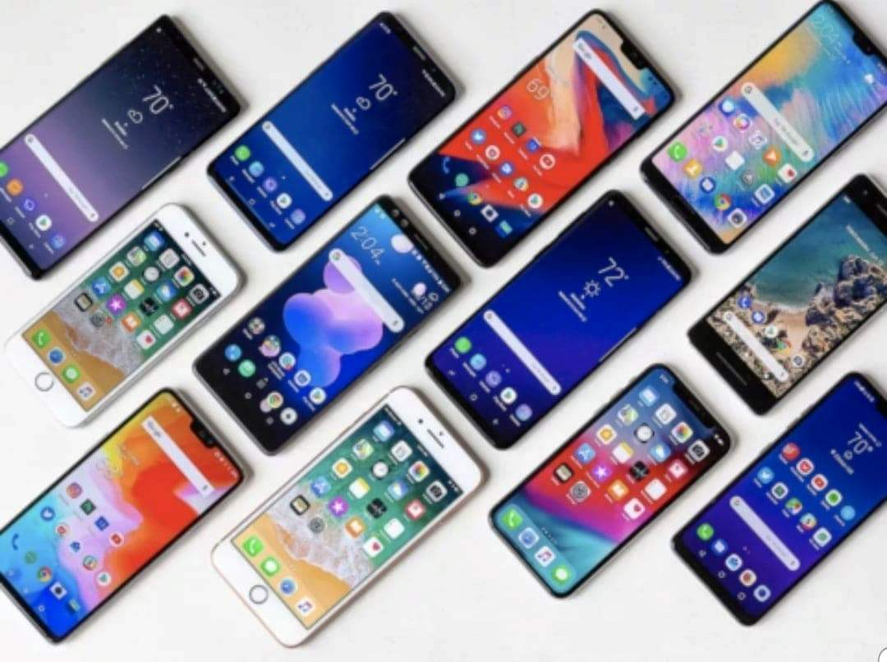
Giới thiệu một số vai trò sáng chế trong đời sống
Máy rửa chén phục vụ công việc nội trợ trong gia đình
Các phương tiện giao thông dùng để di chuyển, đi lại
Điện thoại thông minh dùng để liên lạc và lưu trữ hình ảnh, thông tin,….
Robot hút bụi phục vụ dọn dẹp nhà cửa.

Slide 9
LUYỆN TẬP

Slide 10


Em hãy viết 1 sáng chế mà em biết và công dụng của chúng trong đời sống trên mảnh giấy hình chiếc lá. Dán những chiếc lá đó vào thân cây để tạo nên cây hoàn chỉnh.

Slide 11

Đồng hồ - để xem thời gian
Máy cày, máy cắt lúa, …. phục vụ trong nông nghiệp
Xe máy, otô, máy bay… - đi lại, di chuyển thuận tiện hơn
Máy tính – để học tập, trao đổi công việc, lưu trữ thông tin
Điện thoại – dung để gọi điện, liên lạc
bút chì – dùng để viết
Bếp ga, bếp điện – nội trợ

Slide 12




